Slide 1

КРЕДИТОВАНИЕ. ВИДЫ ПЛАТЕЖЕЙ
В РАМКАХ УРОКА ПО ТЕМЕ: «ПРОГРЕССИЯ И ФИНАНСОВАЯ ГРАМОТНОСТЬ»

Slide 2



КРЕДИТОВАНИЕ
Предоставление денежных средств физическому или юридическому лицу на условиях возвратности и за вознаграждение в виде процентов*.
Является одной из основ функционирования банковской системы
Сегодня мы разберем два вида кредита:
Банковский кредит
Ипотечный кредит
Является видом кредита, который предоставляется кредитно-финансовыми организациями, обладающими лицензией Центрального банка России.
Данные типы кредитов могут быть как целевым, так и нецелевым
Является одной из категорий целевых кредитов и предоставляется физическим лицам для приобретения недвижимости. Такие виды кредитов выдаются под залог приобретаемой или уже имеющейся надвижимости.
Кредитную ставку, срок погашения и размер кредита выбирает из предложенных вариантов сам заемщик.

Slide 3
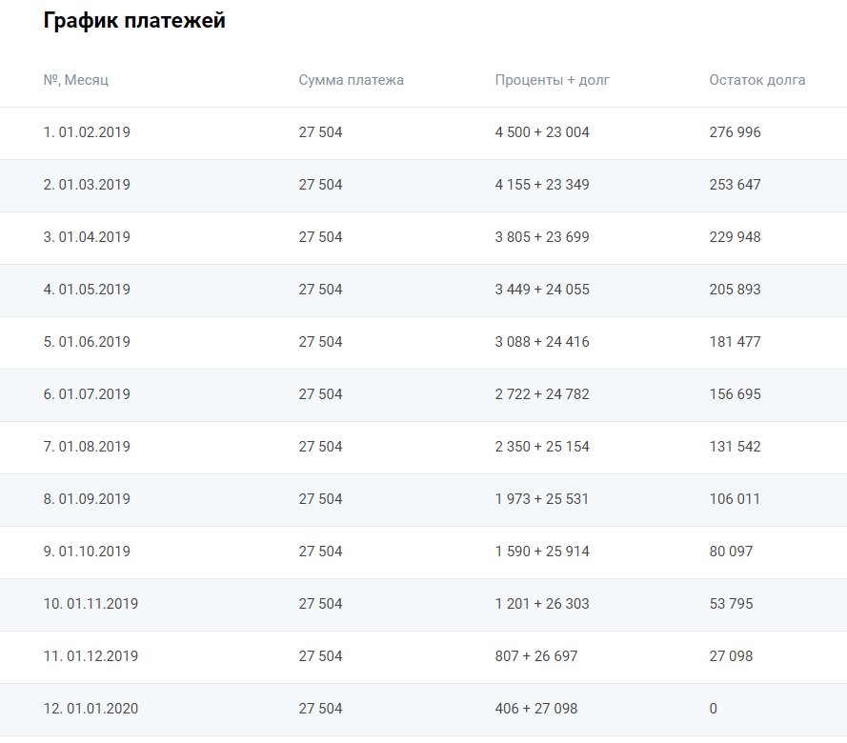
АННУИТЕТНЫЙ ПЛАТЕЖ
Аннуитет – платеж, выплачиваемый равными денежными суммами через определенные промежутки времени в счет погашения полученного займа и процентов по нему
Пример: заемщик берет в долг 300000 рублей на 12 месяцев под 18,5% годовых.

Slide 4
ДИФФЕРЕНЦИРОВАННЫЙ ПЛАТЕЖ
Ежемесячный платеж по кредиту, уменьшающийся к концу срока кредитования и состоит из выплачиваемой постоянной доли основного долга и процентов на невыплаченный остаток кредита.
Например, если вы взяли в кредит 1 000 000 руб. на 10 месяцев, то каждый месяц вы будете погашать ровно 100 000 руб. основного долга.

Slide 5
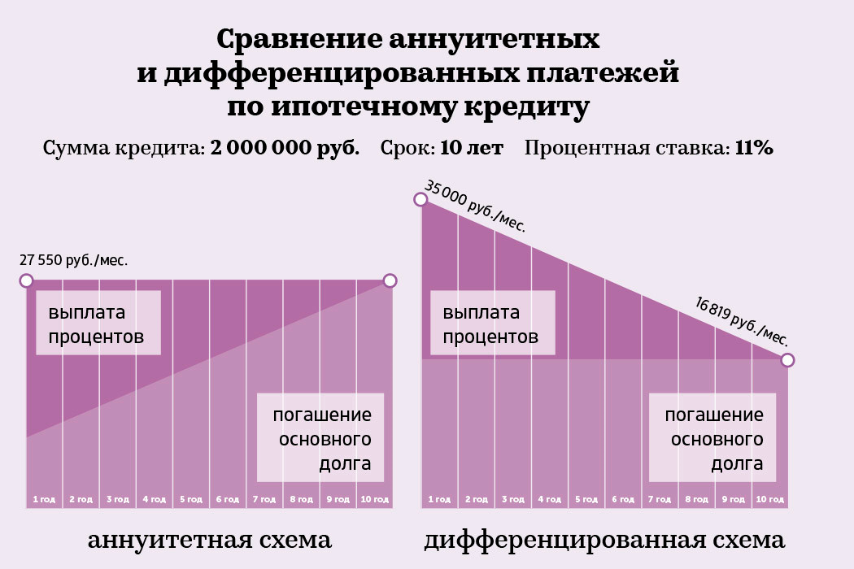

Slide 6

ЗАДАЧА № 1
31 декабря 2020 года Никита взял в банке некоторую сумму в кредит под некоторый процент годовых. Схема выплаты кредита следующая — 31 декабря каждого следующего года банк начисляет проценты на оставшуюся сумму долга (то есть увеличивает долг на а%), затем Никита переводит очередной транш. Если он будет платить каждый год по 2 073 600 рублей, то выплатит долг за 4 года. Если по 3 513 600 рублей, то за 2 года.
Под какой процент Никита взял деньги в банке?
РАССМОТРИМ ЗАДАЧУ СО СТОРОНЫ ОБЩЕСТВОЗНАНИЯ
Выдвинете два предположения почему в обозначенный период Никите понадобилось взять данную сумму?

Slide 7
ВОЗМОЖНЫЕ ПРЕДПОЛОЖЕНИЯ
1. ЭПЕДИМОЛОГИЧЕСКАЯ ОБСТАНОВКА ПРИВЕЛА К СНИЖЕНИЮ УРОВНЯ ПЛАТЕЖНОЙ СПОСОБНОСТИ И БАНКРОТСТВУ КОММЕРЧЕСКИХ ОРГАНИЗАЦИЙ. ВОЗМОЖНО НИКИТА БРАЛ КРЕДИТ В БАНКЕ ДЛЯ ОПЛАТЫ ИЗДЕРЖЕК В СОБСТВЕННОЙ БИЗНЕС-СТРУКТУРЕ.
2. СНИЖЕНИЕ ПЛАТЕЖНОЙ СПОСОБНОСТИ МОГЛА ПРИВЕСТИ К ОПЛАТУ ПРОШЛЫХ ДОЛГОВ, ЧТО ЗАСТАВИЛИ НИКИТУ ВЗЯТЬ БОЛЬШОЙ КРЕДИТ В БАНКЕ

Slide 8


ЗАДАЧА № 2
Вася мечтает о собственной квартире, которая стоит 3 млн.руб. Вася может купить ее в кредит, при этом банк готов выдать эту сумму сразу, а погашать кредит Васе придется 20 лет равными ежемесячными платежами, при этом ему придется выплатить сумму, на 180% превышающую исходную. Вместо этого, Вася может какое-то время снимать квартиру (стоимость аренды ― 15 тыс. руб. в месяц), откладывая каждый месяц на покупку квартиры сумму, которая останется от его возможного платежа банку (по первой схеме) после уплаты арендной платы за съемную квартиру.
За какое время в этом случае Вася сможет накопить на квартиру, если считать, что стоимость ее не изменится?
РАССМОТРИМ ЗАДАЧУ СО СТОРОНЫ ОБЩЕСТВОЗНАНИЯ
Определите риски с которыми может столкнуться Василий?

Slide 9
ВОЗМОЖНЫЕ РИСКИ
1. ВАСИЛИЙ ЗА 12,5 ЛЕТ МОЖЕТ «ПОТЕРЯТЬ РАБОТУ»
2. У ВАСИЛИЯ МОГУТ ВОЗНИКНУТЬ НЕПРЕДВИДЕННЫЕ ЛИЧНЫЕ ОБСТОЯТЕЛЬСТВА, ЗАСТАВЛЯЮЩИЕ ПРИОСТАНОВИТЬ НАКОПЛЕНИЯ НА КВАРТИРУ

Slide 10


ЗАДАЧА № 3
В январе 2014 года Семён Маркович взял в банке кредит на сумму 6 млн руб. на покупку новой квартиры. Кредит ему выдали на 6 лет под 14% годовых, причём выплачивать его Семён Маркович должен был так, чтобы сумма долга каждый год уменьшалась на одну и ту же величину. В январе 2020 года Семён Маркович сразу после выплаты кредита продал квартиру по цене, превышающей первоначальную стоимость квартиры на 60%.
Какую сумму в итоге заработал Семён Маркович?
РАССМОТРИМ ЗАДАЧУ СО СТОРОНЫ ОБЩЕСТВОЗНАНИЯ
Определите положительные стороны кредитования на примере Семёна Марковича

Slide 11
ВОЗМОЖНЫЕ ПРЕДПОЛОЖЕНИЯ
1. Покупка квартиры в кредит позволяет приобрести квартиру в довольно быстрый срок.
2. Помогает купить квартиру при экстренных ситуациях
3. Возможность перепродать квартиру с наибольшей выгодой

Slide 12


ИТОГИ ИНТЕГРАЦИИ:
Подведем итоги интеграции обществоведческих понятий по отношению к:
Видам платежей
Положительных и отрицательных сторон кредитования

